Slide 1
橋梁更新判定フローによる更新すべき施設の抽出について
大阪府都市基盤施設維持管理技術審議会
平成２７年度 第１回 道路・橋梁等部会

Slide 2
１．更新事業の概要
２．更新検討の概要
３．用語の整理
４．更新判定フローの検討
５．更新判定フローによる照査６．検討結果と今後の進め方
７．まとめ

Slide 3
１．更新事業の概要
１）更新に関する用語の定義
更新
施設の撤去・新設をいう。
例）橋梁の架替え(上部工のみの架替えも含む)
維持管理
安全かつLCC最小化の観点から設定した適切な維持管理手法により、最適な管理水準で施設の部分更新や修繕(補修)を実施し、維持管理を行うものをいう。
・補強 ：施設の耐荷力の向上を図るものをいう
・部分更新：施設の部分的な撤去・新設をいう
例）橋梁床版の打ち替え、橋梁支承の取替えなど
・修繕(補修)：施設の損傷している箇所を取り替えることなく修繕し、機能を回復することをいう

Slide 4
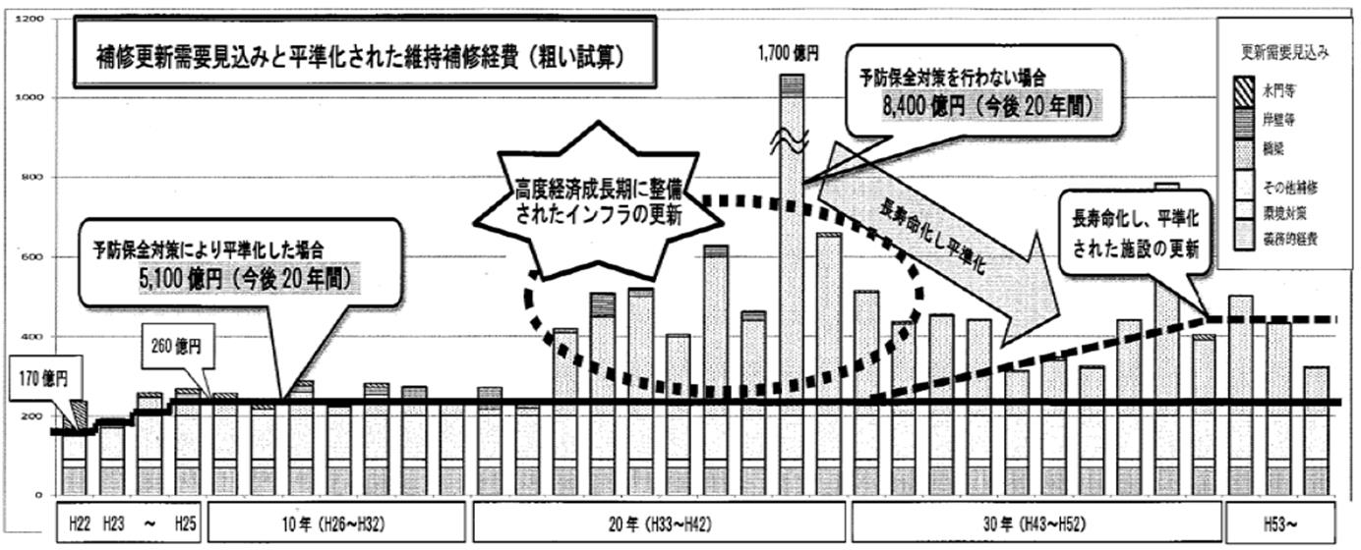
１．更新事業の概要
２）更新事業に関する位置付け
大阪府都市整備中期計画（H24.3）
・平成23年から概ね20年で幹線道路ネットワークを整備
・平成43年頃から大量更新時代に向け維持管理に投資をシフト
大阪府都市基盤施設長寿命化計画（H27.3）
・予防保全を前提に長寿命化を基本（計画期間：H27～H36）
・現時点で更新すべき橋梁のみが更新対象
・大幹線道路の維持管理、更新のあり方を検討
～大阪府都市整備中期計画（案）H24.3～

Slide 5
１．更新事業の概要
３）更新事業の考え方
耐用年数（60年を想定）を迎えた橋梁は、計画的な更新が理想
限られた建設投資の中で、多額の費用を要する橋梁更新を計画的に実施することは、現時点では困難
当面の間、予防保全による長寿命化を推進し、更新は必要最低限とし、インフラ整備に目途が付いた後に、計画的な更新に投資をシフト
計画的更新においても、限られた予算内で既存施設を有効活用するため、対象橋梁の状況に応じた対策※が前提
※ 上下部工の撤去再構築、上部工架け替え に加え、橋梁床版の打ち替え等の部分更新を想定。
⇒投資計画（予算）の観点からは、部分更新による対策が必要な橋梁の抽出の視点も重要

Slide 6
２．更新検討の概要
１）更新判定における基本的考え方
中期的視点 ～概ね平成42年頃まで～
長寿命化計画に定める更新判定フローに基づき、現時点で更新すべき橋梁を抽出
中長期的視点 ～概ね平成43年頃以降～
将来的な更新時期の集中による歳出集中を平準化するため、計画的に更新を実施
更新判定フローの検討にあたっては、
現時点で更新を検討すべき橋梁の抽出の視点 に加え
将来の計画的更新に備え優先順位付けの視点 が必要

Slide 7
２．更新検討の概要
２）更新判定フローの概要
橋梁更新判定フローに基づき、更新を検討すべき橋梁を抽出
個別橋梁における更新に関する詳細検討を実施
更新最終判定の実施
維持管理
橋梁更新判定フロー（H27年度検討）
橋梁更新の最終判定フロー（H28年度検討）

Slide 8
２．更新検討の概要
３）更新判定フロー における検討事項
h_機能不足を評価する指標の作成
更新最終判定は、更新に加え予算影響の大きい部分更新を含むことを見える化
検討事項
機能と性能の定義を整理
※a～gの指標と機能の関係を整理
定性的項目を含めた指標化
上記を踏まえたフローの見直し
h 機能不足があるか
更新最終判定の実施
維持管理

Slide 9
３．用語の整理
１）機能及び性能について
用語 | 定義
要求性能 | 目的および機能に応じて構造物に求められる性能
（構造物の）機能 | 目的または要求に応じて構造物や部材が果たす役割
（構造物の）性能 | 目的または要求に応えるために、構造物や部材が発揮できる能力
更新判定フローにおける｢機能不足｣は、目的または要求に応じた役割を満足しないことであり、それらは、具体的な性能により評価することができる。
機能不足は、性能の観点から整理を行う

Slide 10
３．用語の整理
２）性能について
性能は一般的に、｢安全性｣、｢使用性｣、｢復旧性｣、｢第三者影響度｣、｢耐久性｣、 ｢社会・環境適合性｣ 、｢美観｣がある。
※本検討では、社会・環境適合性、美観に関する観点は対象外とする。
用語 | 内容
安全性 | 構造物が使用者や周辺の人の生命や財産を脅かさないための性能。 断面破壊に関する安全性、疲労破壊に関する安全性、構造物の安定に関する安全性
使用性 | 構造物の使用者が快適に構造物を使用する、もしくは周辺の人が構造物によって不快となることのないようにするための性能、および構造物に要求されるそれ以外の諸機能を適切に確保する為の性能
復旧性 | 構造物の損傷に対する修復の難易度
第三者影響度 | 利用者への被害や第三者への公衆災害等に対する抵抗性
耐久性 | 構造物中の材料の劣化により生じる性能の経時的な低下に対して構造物が有する抵抗性

Slide 11
３．用語の整理
３）機能不足の整理について（1/2）
「機能不足」は、性能による評価を前提に次の通り定義付けを行い、「性能不足」及び「性能低下」のマトリクスにより評価を行う。
■性能不足：適用基準等の原因により、必要な性能を満足しない
■性能低下：損傷等の原因により、必要な性能を満足しなくなる
用語 | 定義 | 具体的項目（例）
性能不足 | 利用状況の変化や基準の変遷等により、現状で求められる性能を満たしていない状態。橋梁では主に交通量、設計基準、その他適用基準（河川等）により判断される。 | ・ＰＣ桁の定着状況（上縁定着） ・耐震設計の適用基準 ・河川阻害の状況 ・交通ボトルネック橋梁 など
性能低下 | 設計時に設定した性能に対し、劣化等の影響で性能の低下が見られるもの。 | ・ＰＣ鋼材の破断 ・鋼部材の亀裂の発生 ・塩害による損傷状況 など

Slide 12
３．用語の整理
３）機能不足の整理について（2/2）
本検討においては、各性能における「性能不足」及び「性能低下」の評価を、以下の観点で行う。
性能 | 性能不足（例） | 性能低下（例）
安全性 | 耐荷力に対して現行の基準を満足しないもの | 劣化による耐荷力の低下
使用性 | 河川阻害、交通ボトルネックなど | 橋梁のたわみ、維持管理性など
復旧性 | 構造及び形状により復旧が困難なもの | 劣化要因が除去できない損傷
第三者影響度 | 耐震性・河川阻害など | コンクリートの剥離による落下など
耐久性 | 適用基準や構造細目などが、現行基準で求められる耐久性を満足しないもの | 疲労や塩害の影響など

Slide 13
４．更新判定フローの検討
１）更新判定フローの見直し
「機能不足」は、「性能評価マトリクスによる評価」に修正
「更新最終判定の実施」項目に、部分更新等具体的対策 を記載

Slide 14
４．更新判定フローの検討
２）指標検討の進め方
更新事例の収集・整理により、一般的な更新理由を確認
グルーピング
・19グループに分類
更新判定にかかる具体的な指標を検討
・高齢化橋梁
→再補修の可能性等
・疲労破断
→重交通の影響等
・床版ひびわれ
→重交通の影響等
・塩害
→凍結防止剤の影響等
・その他
→事例、各種文献等から検討
代表橋梁の現地踏査
・各グループから1橋以上
検討項目の抽出
・PC鋼材の破断
・鋼材の疲労亀裂
・塩害の影響
・使用材料
・補修後の再劣化
・河川阻害への影響
etc
大阪府管理橋梁の特徴及び課題を整理

Slide 15
４．更新判定フローの検討
３）指標の設定と評価について
｢性能低下｣、｢性能不足｣に関する指標を設定（資料３-１）
定性的項目は、状態に応じた数値化により評価（指標として扱う）
評価 | 内 容
0 | 問題なし
Ⅰ | 性能不足の潜在、性能低下が懸念されるが顕在化してない状態。潜在性を有するフラグとしても活用
Ⅱ | 他の指標による評価とあわせて、複合的な要因で更新の検討を行うべき状態
Ⅲ | 更新を検討すべき状態

Slide 16
４．更新判定フローの検討
４）性能評価マトリクスの基本的考え方
各評価項目の｢性能低下｣及び｢性能不足｣の指標に対する評価を実施
評価項目毎に｢性能低下｣及び｢性能不足｣の評価結果をもとに、以下のマトリクスにより評価を実施
50点
●性能低下、性能不足の評価がⅢの場合は50点を付与
●性能低下がⅡ,Ⅲの場合は10点以上を付与
●性能低下が見られず性能不足がⅠ,Ⅱの場合は性能不足のフラグとしても配点
10点以上
フラグ

Slide 17
４．更新判定フローの検討
５）性能評価マトリクスによる評価方法（1/3）
各評価項目ごとに｢性能低下｣及び｢性能不足｣の評価を行い、マトリクスにあてはめ、評価点を算出する。
マトリクスによる評価（例）
評価項目 | 指標
ＰＣ橋のＰＣ鋼材の断面減少及び破断により安全性に影響する可能性 | 性能低下 指標 ・PC鋼材の損傷 ・主桁の損傷状態 例：ＰＣ鋼材の破断 → 評価Ⅲ
 | 性能不足 指標 ・ケーブル定着部状況（上縁定着） 例：ケーブル上縁定着 → 評価Ⅰ
マトリクス評価点 ： 50点

Slide 18
４．更新判定フローの検討
５）性能評価マトリクスによる評価方法（2/3）
性能評価マトリクスでは、各評価項目の合計点で総合評価を行い、現時点で更新を検討すべき橋梁は、「総合評価点40点以上※」かつ「橋齢以外で10点以上の評価項目を有する」として条件設定
※全国の更新事例の調査結果から単独要因で更新判断に至らない場合でも、
複合要因による更新事例があることを踏まえて設定
～橋梁における評価事例～
評価 項目 | 性能 低下 | 性能 不足 | 評価点 | 各性能における評価点
 |  |  |  | 安全性 | 使用性 | 復旧性 | 第三者 | 耐久性
１ | Ⅱ | Ⅰ | １０ | １０ |  | １０ |  | １０
２ | Ⅱ | ０ | １０ | １０ | １０ | １０
４ | Ⅰ | Ⅰ | ２ | ２ |  | ２
・・・ | ・・・ | ・・・ | ・・・ | ・・・ | ・・・ | ・・・ | ・・・ | ・・・
２６ | Ⅱ | Ⅱ | ２５ | ２５ |  | ２５ |  | ２５
・・・ | ・・・ | ・・・ | ・・・ | ・・・ | ・・・ | ・・・ | ・・・ | ・・・
４３ | ０ | ０ | ０ |  | ０
総合評価 |  |  | ４７ | ４７ | １０ | ４７ | ０ | ３５
※各性能における評価点は、各評価項目に関係する全性能に対して、
マトリクス評価点そのままを配賦している

Slide 19
４．更新判定フローの検討
５）性能評価マトリクスによる評価方法（3/3）
将来の計画的更新では、総合評価に加えて、｢安全性｣、｢使用性｣、｢復旧性｣、｢第三者影響度｣、｢耐久性｣の観点、橋梁の重要度等を踏まえた優先順位の検討が必要
※複数橋梁において更新が必要となった場合、特に｢安全性｣の評価点が高い橋梁から優先的に更新を実施する考え方も想定される
計画的更新における優先順位の考え方（例）
橋梁名 | 総合 評価 |  |  |  |  |  | 検討対象 | 優先度
 |  | 安全性 | 使用性 | 復旧性 | 第三者 | 耐久性
A橋 | 60 | 20 | 20 | 30 | 20 | 50 | ○ | 2
B橋 | 55 | 50 | 20 | 20 | 20 | 45 | ○ | 1
C橋 | 40 | 10 | 10 | 20 | 10 | 35 | × | -

Slide 20
５．更新判定フローによる照査
１）照査すべき事項
 | 項目 | 対象橋梁数（橋） | YES | NO
a | 架替事業計画の対象 | ２２１７ | ０ | ２２１７
b | 健全度７０点以上 | ２２１７ | １６７４ | ５４３
c | 大型車交通量１方向１車線 | ５４３ | ２４８ | ２９５
d | Ｈ８道示以降の設計 | ２９５ | ８ | ２８７
e | 耐荷力照査・補強済 | ２８７ | ２２４ | ６３
f | 照査 | ６３ | ５５ | ３
g | 通常の補修・補強で対応可能 | ３ | ３ | ０
H_性能評価マトリクス
による評価
ｈ_性能評価マトリクス
による評価
通常管理

Slide 21
５．更新判定フローによる照査
２）耐荷力照査（ｆ）結果
重さ指定道路（25ｔ）において、以下の3橋で照査ＮＧ
路線 | 橋梁名 | 橋長 (m) | 大型車 交通量 （台/日) | 設置年
大阪高槻京都線 | 地徳寺橋 | 6.5 | 2,298 | 昭和11年
京都守口線 | 第２２号暗渠 | 4.5 | 8,795 | 昭和29年
京都守口線 | 第１６号暗渠 | 3.7 | 8,795 | 昭和29年

Slide 22
５．更新判定フローによる照査
３）補修・補強で対応可能(g)の判定【地徳寺橋】（1/2）

Slide 23
５．更新判定フローによる照査
３）補修・補強で対応可能(g)の判定【地徳寺橋】（2/2）
橋梁構造、損傷状況から通常の補修・補強で対応可能

Slide 24
５．更新判定フローによる照査
４）性能評価マトリクスによる照査(h)（1/3）
照査の結果、総合評価で５０点を超える橋梁０橋、４０点を超える橋梁３橋（下表のとおり）、３０点を超える橋梁１5橋を抽出した。
○大正橋（総合49点）の内訳は、橋齢60年(健全度70点未満)で10点、基礎の洗掘及び支間中央部の損傷で各10点、その他5点以下の評価項目の累計
○三ツ島大橋（総合47点）は、橋齢70年(健全度70点未満)で25点、その他５点以下の評価項目の累計 ⇒ 更新検討対象外
○大正大橋（総合46点）は、橋齢60年(健全度70点未満)で10点、ヒンジ部損傷で25点、その他5点以下の評価項目の累計
総合評価４０点を超える橋梁
橋梁諸元 |  |  |  |  |  |  | 評価結果
路線名称 | 道路種別 | 橋梁名称 | 和暦 | 経過年 | 橋長 | 幅員 | 合計 | 安全性 | 使用性 | 復旧性 | 第三者 | 耐久性
大阪中央環状線（旧） | 主要地方道 | 大正橋 | 昭和27年 | 63 | 193.3m | 10.9m | 49 | 35 | 11 | 27 | 19 | 27
深野南寺方大阪線 | 一般府道 | 三ッ島大橋 | 昭和12年 | 78 | 24.4m | 7.9m | 47 | 7 | 0 | 2 | 28 | 47
新家田尻線 | 一般府道 | 大正大橋 | 昭和29年 | 61 | 53m | 5.5m | 46 | 34 | 0 | 26 | 17 | 46
※本照査では、平成26年度までの点検結果等、現時点で収集できる範囲の情報を元に照査を行っており、今後、定期点検等により得られる情報により随時データの更新が必要である。

Slide 25
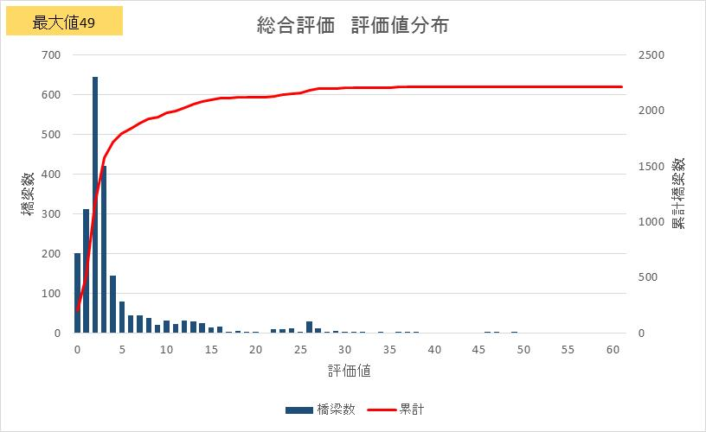
５．更新判定フローによる照査
４）性能評価マトリクスによる照査(h) （2/3）
資料３

Slide 26
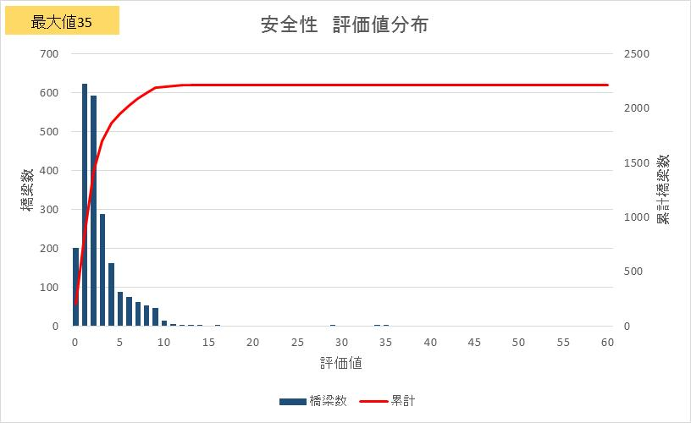
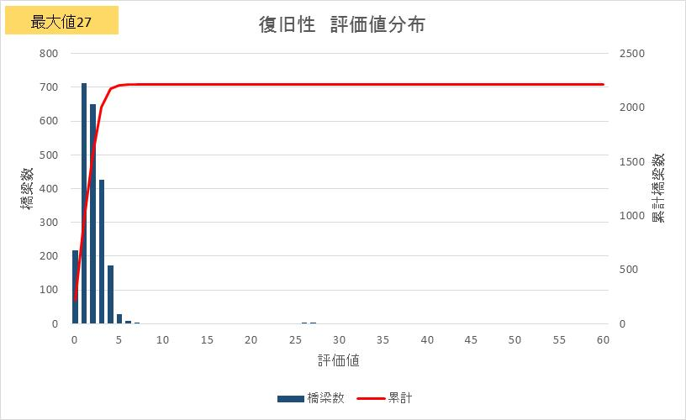
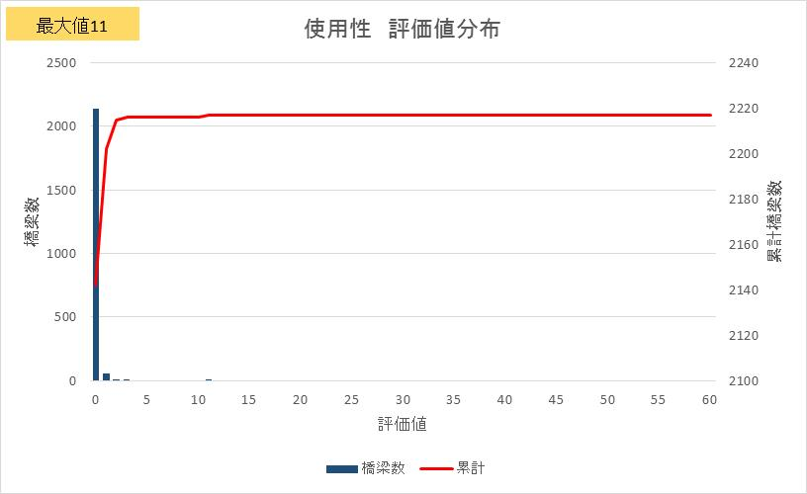
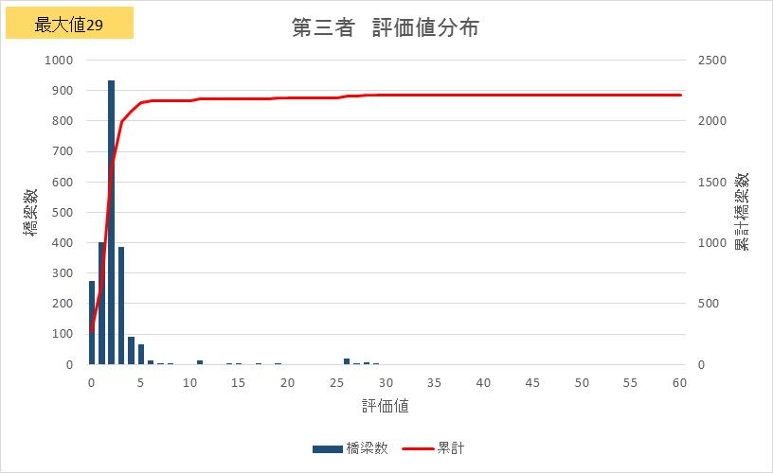
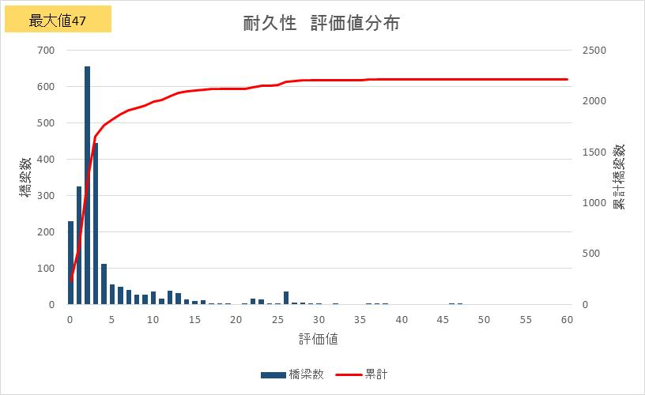
５．更新判定フローによる照査
４）性能評価マトリクスによる照査(h) （3/3）
資料３

Slide 27
６．検討結果と今後の進め方
○検討結果
機能不足の定義を整理し、更新判定フローを見直した。
｢性能低下｣、｢性能不足｣の指標を設定し、｢性能評価マトリクス｣により評価項目を点数化した。
各評価項目を総合的に評価することにより、更新すべき橋梁を抽出する手法を考案した。
結果、更新の最終判定を実施すべき２橋を抽出した。
○今後の進め方
更新を検討すべき橋梁に対する詳細検討
○基本的考え方の整理
※更新、部分更新、補強等の選択
○対策判定の実施
資料３

Slide 28
７．まとめ
今年度の検討内容
○更新判定フローの見直し
○更新判定にかかる指標作成
○更新最終判定の対象とすべき橋梁の抽出
審議いただきたい内容
○機能不足や性能に関する考え方
○更新判定フロー、指標及び評価の考え方
○今後の検討の進め方 など

